Slide 1
Herzlich Willkommen in der Heinrich-Seliger-Schule
Elternabend für alle Eltern und Erziehungsberechtigten der zukünftigen SchülerInnen der Vorklasse und der 1. Klassen

Slide 2
Tagesordnungspunkte
Versendung der Einladungen
Ablauf der Einschulung
Ablauf der ersten Schulwoche
Was kommt in den Schulranzen/ das Federmäppchen?
Was sollte mein Kind können/wissen?
„Gesundes Frühstück“ an der HSS
Sonstiges
Wünsche für die Klassenzusammenstellungen
Rundgang und Austausch mit anderen Eltern

Slide 3

Versendung der
Einladungen
In den nächsten Wochen werden die Einladungen zur Einschulung versendet
  Den Einladungen liegt ein Papierblümchen bei
    Bitte gut aufbewahren und zur Einschulung mitbringen!
    Farbe dient der Klassenzuteilung
    Tragen Sie sich bitte auf den Emailverteiler ein (liegt auch der Einladung bei)

Slide 4

Ablauf der
Einschulung
Ort/Datum: Aula der Heinrich-Seliger-Schule am 27.08.24
Ökumenischer Gottesdienst* 09:00 Uhr
Vorklasse + Klasse 1a + 1b 10:00 Uhr
Klasse 1c + 1d +1e 11:30 Uhr
*ALLE sind herzlich eingeladen, unabhängig von der Konfession

Slide 5
Ablauf der Einschulung
Kommen Sie zur Einschulungsfeier bitte pünktlich!
Die Kinder sitzen nach „Blümchen-Farbe“ eingeteilt in den vorderen Reihen, die Eltern in den hinteren Reihen.
Lassen Sie Kinderwagen etc. bitte draußen stehen! (Brandschutzgründe)
Bitte machen Sie Fotos in der Klasse und nach der Einschulung, um Verzögerungen zu vermeiden.

Slide 6
Ablauf der
Einschulung
Einschulungsfeier in der Aula
  Aufführungen verschiedener Klassen
  Vorklasskinder und ErstklässlerInnen werden auf die Bühne gerufen und gehen mit ihrer KlassenlehrerIn in die Klassenräume zu ihrer ersten Unterrichtsstunde
  Die Eltern bleiben bitte in der Aula, bis alle Klassen aufgerufen wurden und die Aula verlassen haben.
Während die Kinder in den Klassen sind, werden die Eltern vom Förderverein mit Kaffee und Kuchen versorgt.

Slide 7

Ablauf der ersten
Schulwoche
Alle ErstklässlerInnen haben in der ersten Schulwoche KlassenlehrerInnenunterricht von der 2.-4. Stunde (8:50 Uhr - 11:35 Uhr).
Ab der zweiten Woche gilt der normale Stundenplan mit Fachunterricht. Den Plan gibt es in der ersten Woche.
Erster Elternabend: 04.09.2024 um 19:30 Uhr

Slide 8
Was kommt in den
Schulranzen/ das Mäppchen
Die „Packliste“ kommt mit dem Einladungsschreiben.
Bitte keinen Füller und keine Filzstifte einpacken.
„Heiniheft“ für 3 Euro, im Laufe der ersten Woche über die KlassenlehrerIn.
Schulordnung im Heiniheft – Handy/Smartwatch

Slide 9

Erreichbarkeit der Lehrerinnen
Bevorzugte Kommunikation über das „Heiniheft“ oder die schul.cloud
Email: Vorname.Nachname@Schule.Hessen.de
Andere Kommunikationswege (Bsp. Whatsapp sind aus datenschutzrechtlichen Gründen nicht möglich).

Slide 10
Was sollte mein Kind können/ wissen?
Vor- und Nachname
In welchem Hort ist es angemeldet?
Besucht es den Religions- oder Ethikunterricht? (Änderung nur zum Schuljahr möglich.)
Schuhe binden
Jacke öffnen und schließen

Slide 11
Gesundes Frühstück an der HSS
Zuckerfreier Vormittag/gesundes Frühstück
  Wasser oder ungesüßter Tee, Brot, Obst oder Gemüse.
Bitte das Frühstück in einer Brotdose einpacken (keine Tüten oder Alufolie!)
An Geburtstagen sind Kuchen und kleine Süßigkeiten erlaubt.

Slide 12
Sonstiges
Sportunterricht:
  An Sporttagen keinen Schmuck tragen. (Verletzungsgefahr)
  Nur Kleidung tragen, die selbständig an- und ausgezogen werden kann.
  Keine Schläppchen, sondern Turnschuhe besorgen.
Notfallnummer
  Die Schule benötigt eine Nummer, unter der Sie im Notfall immer erreichbar sind. Sollte sich diese ändern, bitte sofort dem Sekretariat und der Klassenlehrerin Bescheid geben.
Frühbetreuung
  Täglich ab 7:30 Uhr für alle Kinder geöffnet.
Schulelternbeirat
Personenbezogene Daten/Fotos-Einwilligung

Slide 13


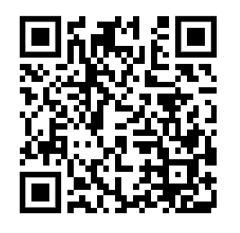
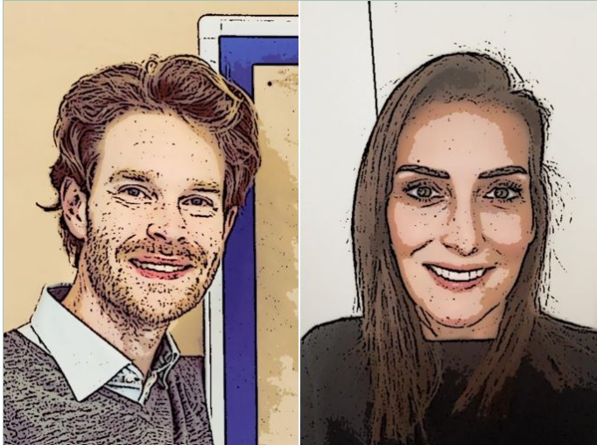
Heini-Eltern!
…sind die besten Kuchenbäcker für unsere
gemeinsamen Klassenfeste und Schulfeiern!
…lesen vor am Vorlesetag!
…engagieren sich als Elternvertreter damit Eltern
und LehrerInnen einen guten Dialog haben!
…verkaufen Würstchen und Kaffee
als Einnahme für den Förderverein!
… können viel mehr – wie kannst Du Dich einbringen?
WIR BRAUCHEN DICH!
Wir freuen uns auf Dich!

Slide 14
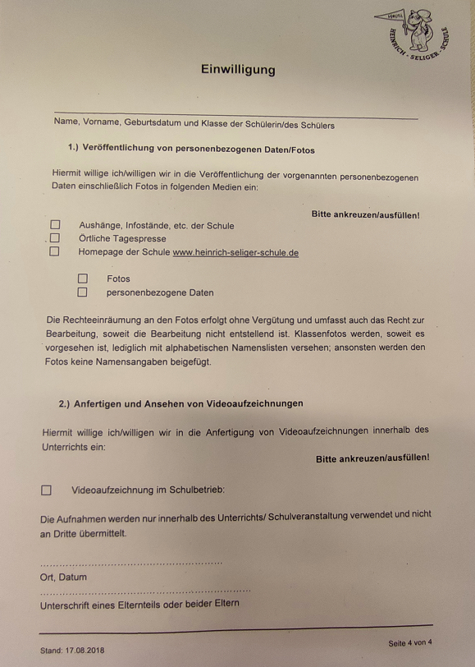

Slide 15
Wünsche für Klassen- zusammenstellungen
Wünsche!
  Wir können keine Garantie geben, bemühen uns um die Erfüllung eines Wunsches (nur bei Gegenseitigkeit). Gemeinsamer Hort hat immer Vorrang.
  Bitte Zettel ausfüllen und abgeben.

Slide 16

Rundgang in Gruppen
Ein exemplarischer Klassenraum
Verwaltung (Sekretariat, Hausmeister, Lehrerzimmer)
Schaukasten „Eltern- Patensystem“
Fundkiste
Computerraum
Toiletten (von außen)
Turnhalle (von außen)
Anschließend Austausch mit anderen
Eltern vor der Aula.

Slide 17
Vielen Dank
für Ihre
Aufmerksamkeit!

